Slide 1
TOÁN 1

Slide 2
Khởi động

Slide 3
Sách Toán_trang 52

Slide 4
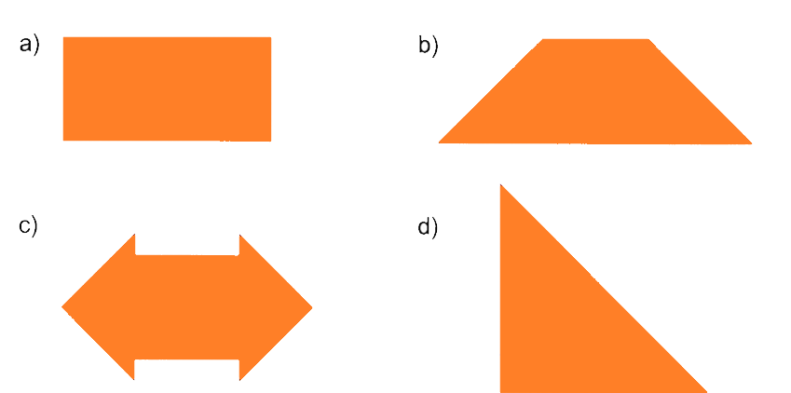
1
Bạn Việt cắt miếng bìa hình vuông thành bốn miếng bìa hình tam giác.
Em hãy ghép bốn miếng bìa hình tam giác đó để được mỗi hình sau:

Slide 5
a.

Slide 6
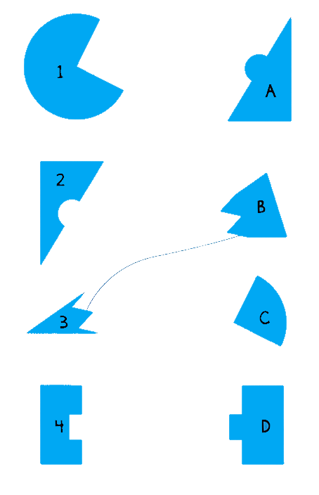
2
Tìm hai miếng bìa để ghép được hình tròn; hình vuông; hình tam giác hoặc hình chữ nhật.

Slide 7
Củng cố

Slide 8
Dặn dò

Slide 9
Tạm biệt các bạn!
Tạm biệt các bạn!

